Slide 1
Особенности организации повышения квалификации работников образования
в 2017 году

Slide 2


Документы, регламентирующие дополнительное профессиональное образование работников образования
Федеральный закон от 29.12.2012 г. №273-ФЗ «Об образовании в Российской Федерации» (введен с 01 сентября 2013 года): ст.28. Компетенции, права, обязанности и ответственность ОО. К Компетенции относятся: … п.5. прием на работу работников, распределение должностных обязанностей, создание условий и организация ДПО работников. П.7 ОО несет ответственность… за невыполнение или ненадлежащее выполнение функций, отнесенных к ее компетенции ст.47. Правовой статус педагогических работников. П.5 Педагоги имеют следующие права: … на дополнительное профессиональное образование по профилю педагогической деятельности не реже чем 1 раз в 3 года ст.48. Обязанности и ответственность педагогических работников. П.1. Педработники обязаны: …7) систематически повышать свой профессиональный уровень. П.4. Педработники несут ответственность за неисполнение или ненадлежащее исполнение возложенных на них обязанностей.

Slide 3

Документы, регламентирующие дополнительное профессиональное
образование работников образования
Приказ Минобрнауки России от 1 июля 2013г. № 499 «Об утверждении Порядка организации и осуществления образовательной деятельности по дополнительным профессиональным программам» п. 12. ……минимально допустимый срок освоения программ повышения квалификации не может быть менее 16 часов, а срок освоения программ профессиональной переподготовки - менее 250 часов. Приказом МОиН РТ от 08.10.2015 года №9389/15 утверждены требования к разработке и реализации программ дополнительного профессионального образования, трудоемкость программ для слушателей: от 24 до 36 часов программы отдельных модулей, в том числе и для модулей ППК (интегрированных) по нескольким предметам; не менее 72-х часов для работников ДОО, учителей начальных классов, работников ДОД, педагогов-психологов, социальных педагогов и др.; не менее 108-ми часов для учителей-предметников, учителей-дефектологов; от 72 до 144 часов для руководителей образовательных организаций.

Slide 4
Документы, регламентирующие дополнительное профессиональное образование работников образования
Письмо Департамента государственной политики в сфере общего образования Минобрнауки России и Общероссийского Профсоюза образования от 23.03. 2015 № 08-415/124 «О реализации права педагогических работников на дополнительное профессиональное образование» Приказ Министерства образования и науки Республики Татарстан от 12.11.2014 №6492/14 «О персонифицированной системе повышения квалификации работников образования Республики Татарстан»

Slide 5
Преимущества персонифицированной модели
адресное финансирование образовательных потребностей конкретного педагога
создание условий для конкурентного рынка программ ПК (отбор лучших программ повышения квалификации и образовательных организаций )
выбор места повышения квалификации (формировать траекторию своего развития или определение маршрута)
оптимальное использование всех ресурсов республики для реализации программ ПК

Slide 6
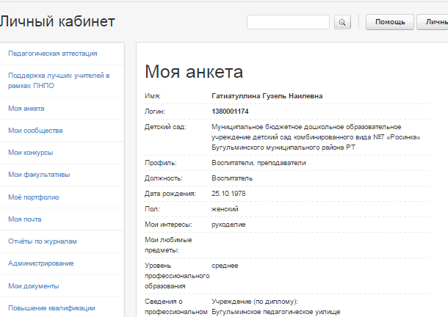
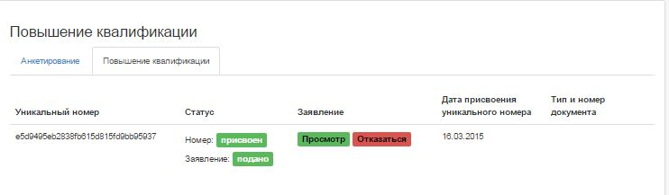
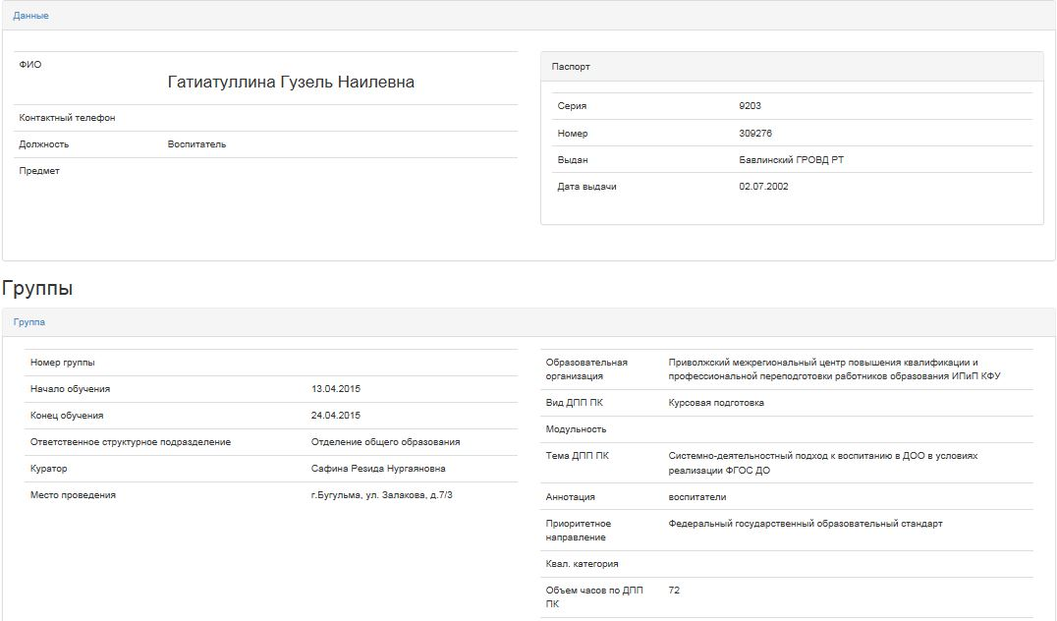
Интерфейс педагога
Функционал:
Анкетирование
Подача заявления
Просмотр/отказ от заявления
Формирование истории ПК
Notes:
Для общеобразовательных школ был внедрен модуль внутришкоьного документооборота (движение учащихся) и проведено мониторинговое исследование всех учащихся 5-11 классов.
Внутришкольный документооборот позволяет автоматизировать процесс создания и утверждения приказов о движении учащихся и навести порядок в работе пользователей с учетными данными учащихся.
Созданная система тестирования в дальнейшем будет использоваться для проведения срезов знаний и мониторинговых исследований.
В 2014 году планируется в части развития документооборота создать и внедрить модуль кадрового учета сотрудников, а в части развития системы отчётности автоматизировать формирование отчетной формы ОШ-1 для того, чтобы облегчить работу школ по сбору данной формы отёчности и передачи ее в вышестоящие органы.

Slide 7
Распределение ПК по образовательным организациям в 2016 году
 |  | Всего на ПК в 2016 | Обучено в 1 полугодии/% | Подтвердили ПК/%
1. | КФУ | 7606 | 3 665 (48,1%) | 3527
 | в т.ч. Межрегиональный центр КФУ | 5010 | 3418 (49,0%) | 3270
 | в т.ч. ИФМК КФУ | 1955
 | в т.ч. Елабужский институт КФУ | 641 | 247 (38,5%) | 244
2. | НГПУ | 4585 | 2821 (61,5%) | 2784
3. | ИРО РТ | 4071 | 2129 (52,2%) | 2120
4. | РЦВР | 660 | 321 (48,6%) | 308
5. | МИПК СПО | 520 | 208 (40,0%) | 189
6. | ЦСГО | 512 | 231 (45,1%) | 220
7. | Казанский ПК | 428 | 151 (35,2%) | 150
8. | Нижнекамский ПК | 314 | 130 (41,4%) | 130
9. | Арский ПК | 311 | 127 (40,8%) | 104
10. | Мензелинский ПК | 88 | 31 (35,2%) | 31
11. | Лениногорский МХ ПК | 64 | 45 (70,3%) | 44
12. | Научный центр БЖД | 175 | 99 (56,5%) | 74
13. | Поволжская академия физкультуры | 76 | 54 (71,0%) | 53
15. | АСО | 35 | 34 (97,1%) | 32
 | ИТОГО | 19 509 | 10 043 (51,4%) | 9 834 (97,9%)

Slide 8
Проблемы, выявленные при работе
операторы образовательных организаций в ИС «Электронное образование»:
- вовремя не обновляется информация в ЛК,
- вовремя не подтверждается в ЛК, что педагог прошел обучение и др.
Notes:
8

Slide 9
О квалификационных требованиях к педагогическим работникам (профессиональная переподготовка)
О дополнении к письму Министерства образования и науки Республики Татарстан от 13.08.2015 № исх-995/15 «О квалификационных требованиях к педагогическим работникам» (письмо МОиН РТ от 06.05.2016 г №4104/16)
«О квалификационных требованиях к педагогическим работникам организаций, реализующих программы дошкольного и общего образования» письмо Министерства образования и науки Российской Федерации от 10.08.2015 № 08-1240 (вх. 12.08.2015 №18395)
«Об особенностях законодательного и нормативного правового обеспечения в сфере ДПО» письмо Министерства образования и науки Российской Федерации от 25.08.2015 № АК-2454/06 (вх. от 28.08.2015 №19660)
Notes:
9

Slide 10
Этапы работы с модулем «Повышение квалификации работников образования» на образовательном портале
«Электронное образование в Республике Татарстан»
  Работа с кандидатами на повышение квалификации в 2017 году с 29 августа по 04 сентября текущего года. Ответственные за реализацию этапа: операторы образовательных организаций и муниципальные операторы
  Прохождение работниками образования анкетирования через личный кабинет с 5 по 15 сентября текущего года. Ответственные за реализацию этапа: работники образования, операторы образовательных организаций и муниципальные операторы.
  Подача заявлений (выбор даты, темы, места повышения квалификации) на повышение квалификации работниками образования с 21 по 30 ноября текущего года. Ответственный за реализацию этапа: операторы образовательных организаций и муниципальные операторы.

Slide 11
Совершенствование системы ПК в 2016/2017 уч. году
создание современных программ повышения квалификации и профпереподготовки, которые соответствуют профессиональным требованиям;
расширение использования в ПК уникального опыта лучших учителей и ведущих школ республики в качестве источника передовых практик обучения;
внедрение 2-х уровневой экспертной оценки программ ДПО:
1) отбор организаций ДПО
2) оценка программ отобранных организаций
выбор программ учителями в информационной системе по категориям (для высшей квалиф. категории все программы доступны, первой квалиф. категории - 70%, без категории -40%)
Notes:
11

Slide 12
введение накопительной формы ПК в рамках персонифицированной системы (для педагогов высшей квалиф. категории)
сентября 2016 года запланирована апробация независимой системы оценки качества освоения программ ПК в ИС «Электронное образование РТ» (воспитатели ДОО, учителя начальных классов, математики, русского и татарского языков)
с января 2017 года независимая система оценки качества освоения программ ПК будет функционировать в штатном режиме в ИС «Электронное образование РТ»
Notes:
12

Slide 13
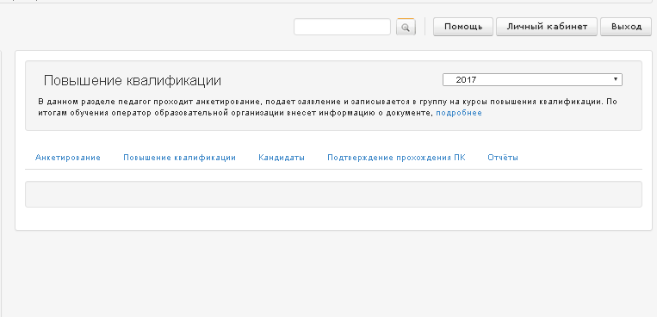
Работаем с периодом 2017

